Slide 1
CHƯƠNG 5 (Tiếp)
LUYỆN TẬP
Giảng viên: Triệu Thu Hương

Slide 2
Nội dung
Bài tập về từ điển
Bài tập về hàm và mô đun
Q & A

Slide 3
1. Bài tập về từ điển (Dictionary)
Bài 1: Cho một dictionary có số lượng>20, trong dictionary chứa các key là số từ 1 đến 20 (bao gồm cả 1 và 20) và các giá trị bình phương của chúng.
Gợi ý:
  Sử dụng dict[key]=value để nhập mục vào dictionary.
  Sử dụng toán từ ** để lấy bình phương của một số.
  Sử dụng range() cho các vòng lặp.

Slide 4
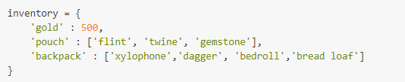
Bài 2: Cho từ điển sau:
  Thêm vào một khóa “pocket”, thiết lập giá trị là một danh sách với nội dung: [‘seashell’, ‘strange berry’, ‘lint’]
  Sắp xếp danh sách item có khóa là backpack
  Loại bỏ item ‘dagger’ trong danh sách đã sắp xếp
  Thêm vào giá trị phần tử có khóa ‘gold’ 50 đơn vị

Slide 5


Bài 3: Tạo từ điển gọi là giá và tồn kho lưu trữ như sau:
  Sử dụng vòng lặp với mỗi khóa, in ra màn hình giá và thông tin tồn kho.
  Tính số tiền thu được khi bán toàn bộ lượng hang trong kho và in ra màn hình

Slide 6
Bài 4: Khởi tạo một dictionary cho trước với 5 tài khoản gồm: tên tài khoản, mật khẩu.
  Xây dựng chương trình:
    Yêu cầu nhập vào tên tài khoản, mật khẩu
    Nếu tài khoản và mật khẩu tồn tại trong dictionary thì thông báo đăng nhập thành công
    Nếu tài khoản và mật khẩu không tồn tai hoặc sai mật khẩu báo đăng nhập thất bại
    Nếu người dùng đăng nhập thành công, yêu cầu người dùng nhập mật khẩu mới và cập nhập mật khẩu này cho tài khoản đã nhập. In lại thông tin tài khoản ra màn hình.

Slide 7
Hướng dẫn bài 1
Khởi tạo một từ điển rỗng
Sử dụng vòng lặp chạy từ 1 đến 20
Lấy chỉ số từ điển mặc định
Gán giá trị cho các phần tử là chỉ số chạy vòng lặp bình phương.

Slide 8
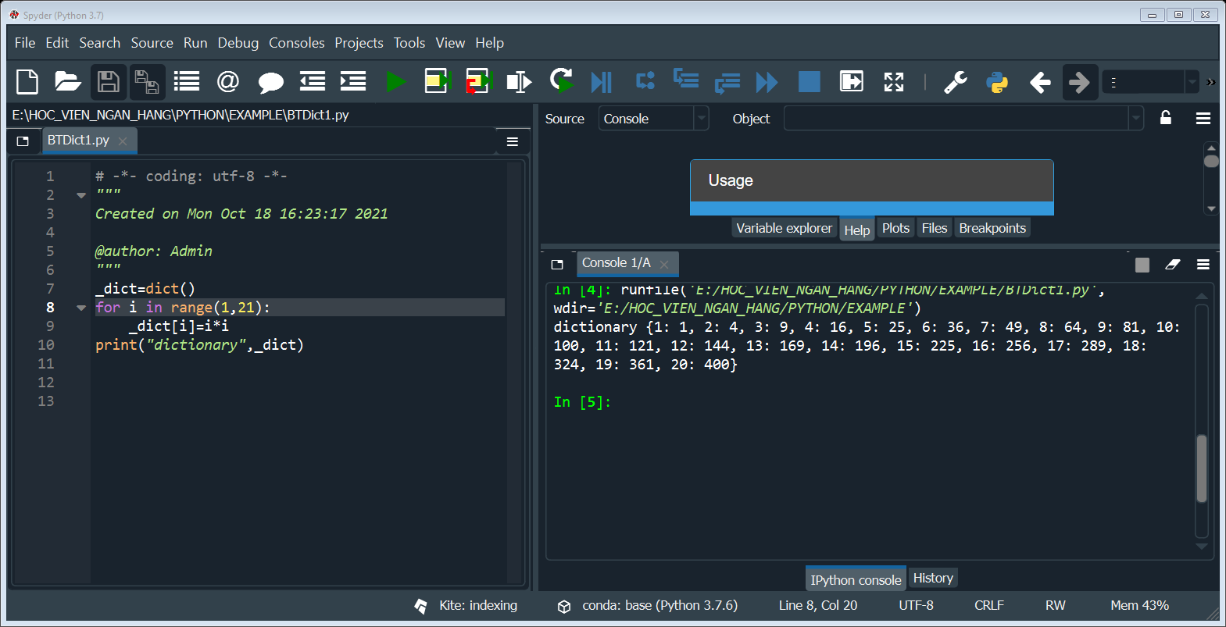
Code bài 1

Slide 9
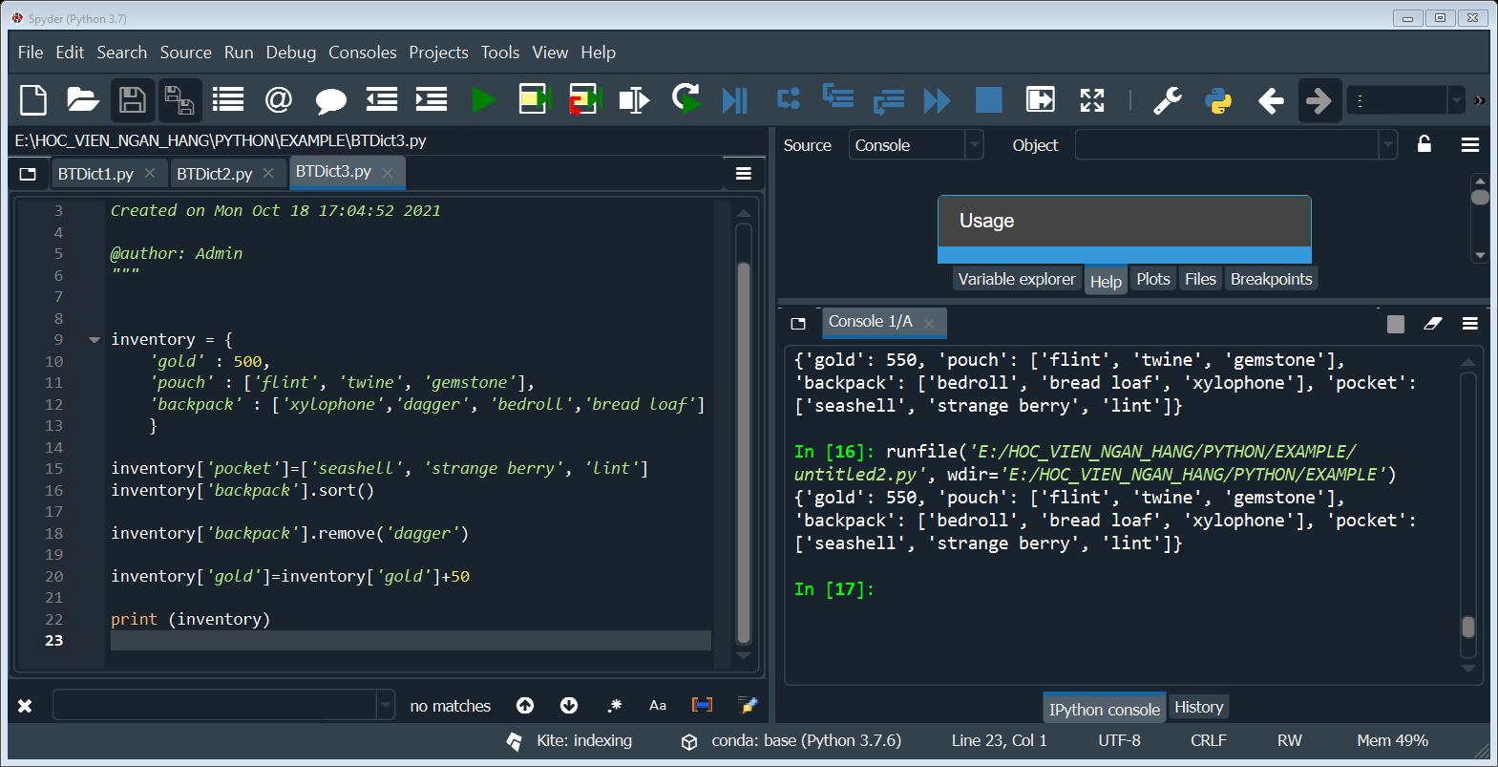
Code bài 2

Slide 10
Hướng dẫn bài 3
Khởi tạo từ điển giá
Khởi tạo từ điển tồn kho
Dùng vòng lặp đến mỗi phần tử trong từ điển và in ra màn hình
Duyệt toàn bộ phần tử trong từ điển giá để nhân với từ điển tồn kho tương ứng để thu được tổng tiền

Slide 11
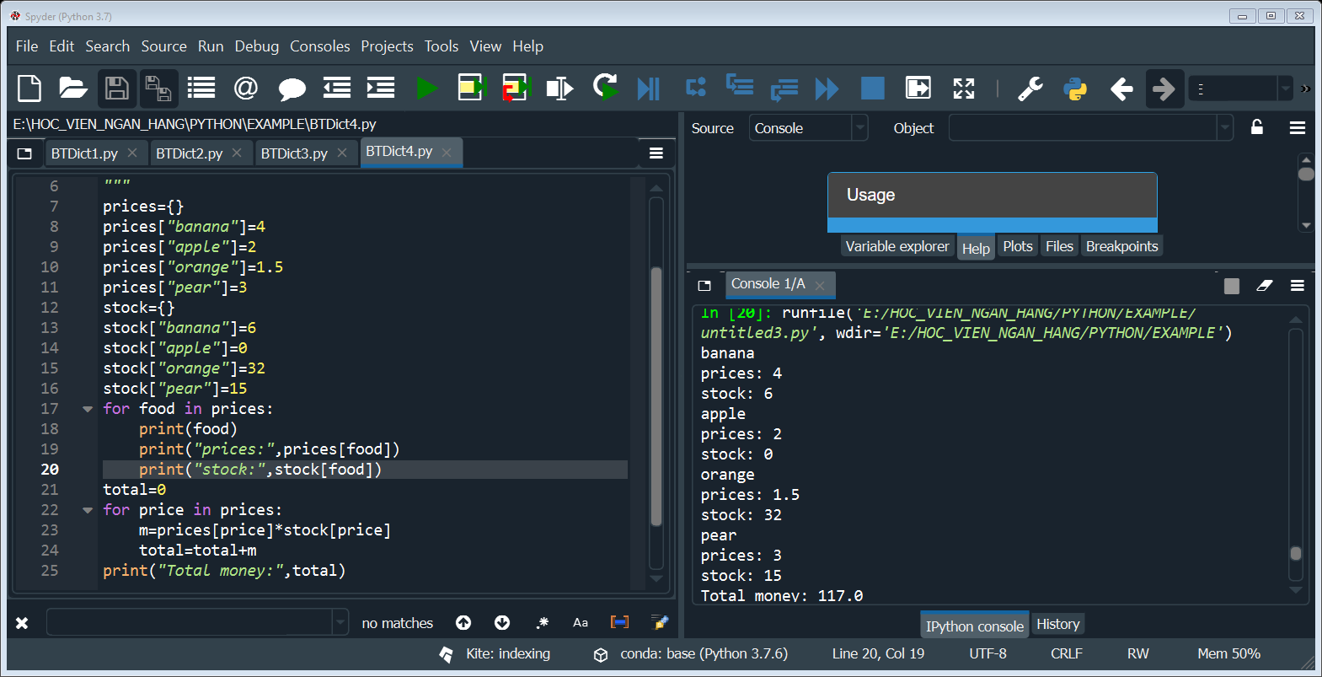
Code bài 3

Slide 12
Hướng dẫn bài 4
Khởi tạo các tài khoản
  acc1={"name":"admin","pass":"123"}
Gán các tài khoản khởi tạo vào một tử điển khác
  dict_acc=dict()
  dict_acc[1]=acc1
Yêu cầu người dùng nhập vào tài khoản và mật khẩu
Sử dụng vòng lặp duyệt toàn bộ dict_acc
  So sánh các phần tử của dict_acc với tên tài khoản và mật khẩu đã nhập
  Nếu tồn tại đánh dấu True và thoát vòng lặp
Nếu không được đánh dấu True thì thông báo “ Không tồn tại tài khoản hay sai mật khẩu “
Ngược lại thực hiện báo đăng nhập thành công và sửa lại mật khẩu mới

Slide 13
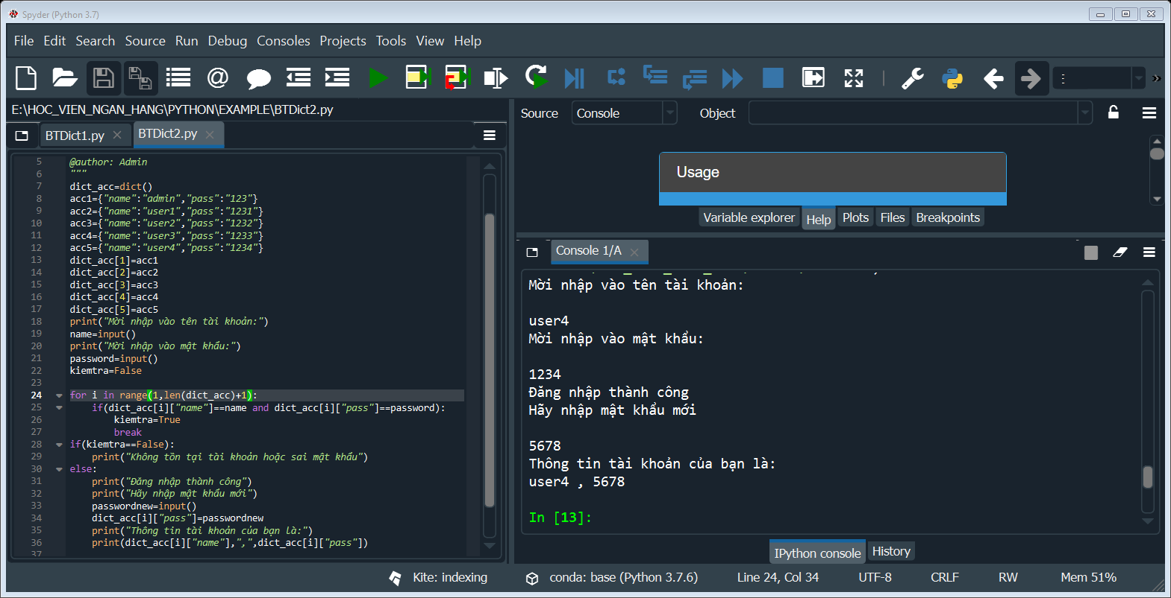
Code bài 4

Slide 14
Nội dung
Bài tập về từ điển
Bài tập về hàm và mô đun
Q & A

Slide 15
2. Bài tập về hàm và mô đun
Bài 1: Định nghĩa hàm tính giai thừa của n. Áp dụng tính giá trị tổ hợp chập k của n phần tử
Bài 2: Định nghĩa một hàm có thể tạo list chứa giá trị bình phương của các số từ 1 đến 20 (bao gồm cả 1 và 20). Sau đó in tất cả các giá trị của list, trừ 5 mục đầu tiên.
Bài 3: Xây dựng chương trình nhập vào một danh sách các số nguyên <10 số. Sắp xếp danh sách các số này theo chiều giảm dấn. In ra màn hình các số chia hết cho 3 tận cùng là 8 . Tìm các số chia hết cho 7 trong dãy. Yêu cầu cấu trúc chương trình thành hàm tương ứng
Notes:
https://quantrimang.com/hon-100-bai-tap-python-co-loi-giai-code-mau-142456

Slide 16
Bài 4. Doanh số trong ngày
  Máy thanh toán lưu lại số tiến mỗi hóa đơn của khách hang trong này dưới dạng một số thực. Thỉnh thoảng cũng có những hóa đơn với số tiền âm, đó là số tiền khách hang phải trả vì được trừ dựa theo số điểm tích lỹ theo chính sách khuyến mãi. Khách hang chỉ phải trả số tiền có giá trị dương khi trên hóa đơn. Cuối ca làm việc thu ngân viên bấm một hóa đơn với hóa đơn tiền là 0.
  Hãy xây dựng hàm cho phép nhận vào danh sách các số tiền đã thu trong ca của mỗi nhân viên, tính tổng số tiền thu ngân viên đã thu trong ca của mình.
  Input: là danh sách các số thực- số tiền ở mỗ hóa đơn. Kết thúc là dòng chứa một số 0
  Output: Tổng số tiền thu ngân đã thu trong ca.

Slide 17
Bài 5. Cho bài toán mô tả như sau:
  Một chuyến bay ban đầu có s chỗ ngồi còn trống. Hành khách xếp hang mua vé. Mỗi khi đến lượt mình có thể yêu cầu mua một hoặc nhiều vé, mỗi vé sẽ ứng với một chỗ ngồi. Nếu số vé cần mua ít hơn hoặc bằng số chỗ trống còn lại, yêu cầu của khách sẽ được đáp ứng, trong trường hợp ngược lại-yêu cầu sẽ bị từ chối việc dịch vụ sẽ chuyển sang người tiếp theo. Nếu sau mỗi lần phục vụ nào đó số chỗi ngồi tróng còn lại nhỏ hơn hoặc bằng 3 quầy sẽ tuyên bố hết chỗ và không bán vé tiếp. Các ghế trống còn lại (nếu có) dùng để dự trữ cho các trường hợp đột xuất đặc biệt.
  Có nhiều khác cần mua vé vì vậy mọi ghế trống có thể bán được đều có người mua

Slide 18
Bài 5 (tiếp)
  Viết hàm xác định số người mua được vé và số ghế trống còn lại với đầu vào là số ghế trống s ban đầu và danh sách những số vé của khách cần mua tiếp theo
  Ví dụ:
    Input
      S=8
      DS: 2,1,6,3
    Output
      Số người mua được vé là:3
      Số ghế trống còn lại là: 2

Slide 19
Bài 6:
  Tạo 3 từ điển: lloyd, alice, và Tayler
  Mỗi từ điển đều có các khóa “name”, “homework”, “quizzes”, và “test”.
    Với name: tên của học viên
    Homework: chứa điểm bài tập về nhà của học viên
    Quizzes: chứa điểm bài quiz
    Test: điểm kiểm tra của học viên
  Thông tin cụ thể như sau:

Slide 20
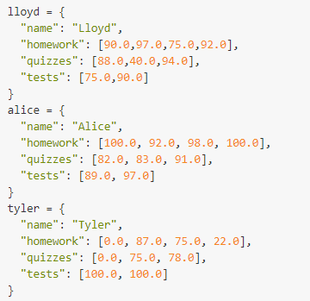

Slide 21
Thực hiện yêu cầu:
Tạo một danh sách học viên chứa các học viên lloyd, alice, tyler
Mỗi học viên trong danh sách in ra thông tin của học viên
Xây dựng hàm tính điểm trung bình của từng học viên
Xây dựng hàm cho phép nhận vào tên học viên và in ra điểm trung bình của học viên đó.

Slide 22

Hướng dẫn Bài 1
Công thức tính tổ hợp chập k của n phần tử là:
Xây dựng hàm tính giai thừa của số nguyên bất kỳ
Sử dụng hàm tính giai thừa này truyền vào các giá trị n, k, n-k sẽ giúp ta tính được tổ hợp chập k của n phần tử theo công thức trên

Slide 23
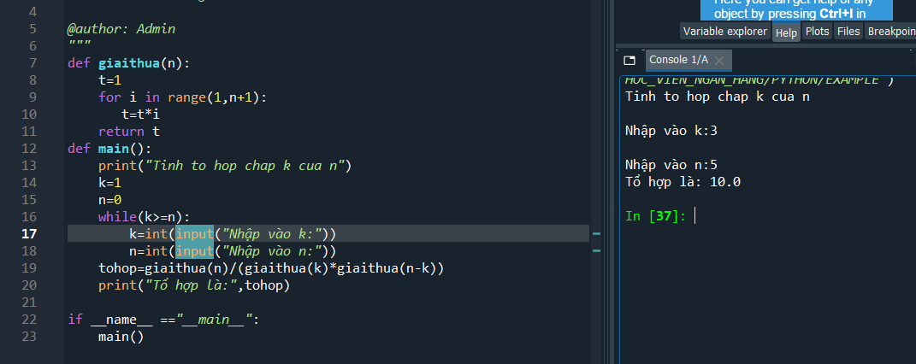
Code Bài 1

Slide 24
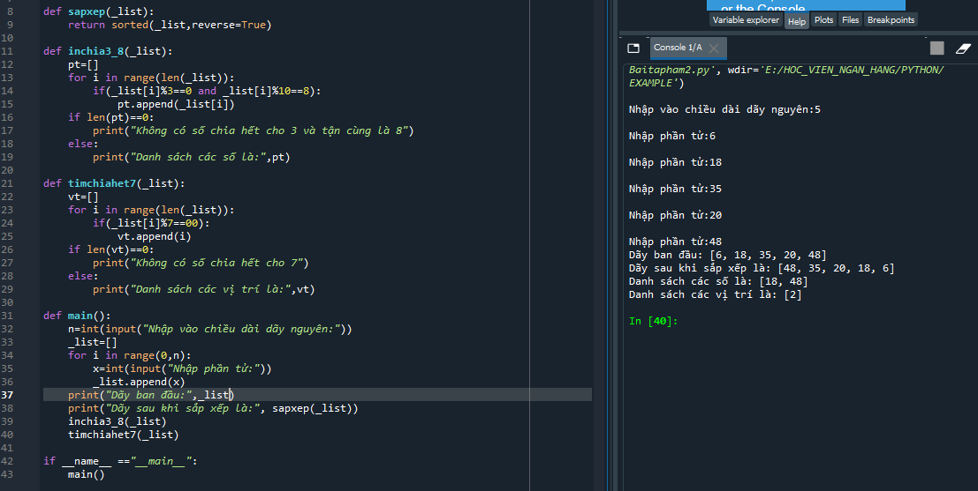
Code bài 3

Slide 25
Hướng dẫn bài 4
Tạo một danh sách chứa các số tiến từng hóa đơn của các nhân viên khác nhau ngăn cách bởi các số 0
  _list=[170.62,321.46,-12.5,34.22,-5.0,66.08,0,
  200.3,78.2,-27.0,0]
Xây dựng hàm với đầu vào là danh sách trên
  Duyệt toàn bộ danh sách
    Tính tổng liên tiếp các phần tử trong _list
    Nếu phần tử trong _list=0 thì in ra tổng số tiền đã tính được và gán lại tổng về 0 để tính tổng tiến tiếp cho nhân viên tiếp theo

Slide 26
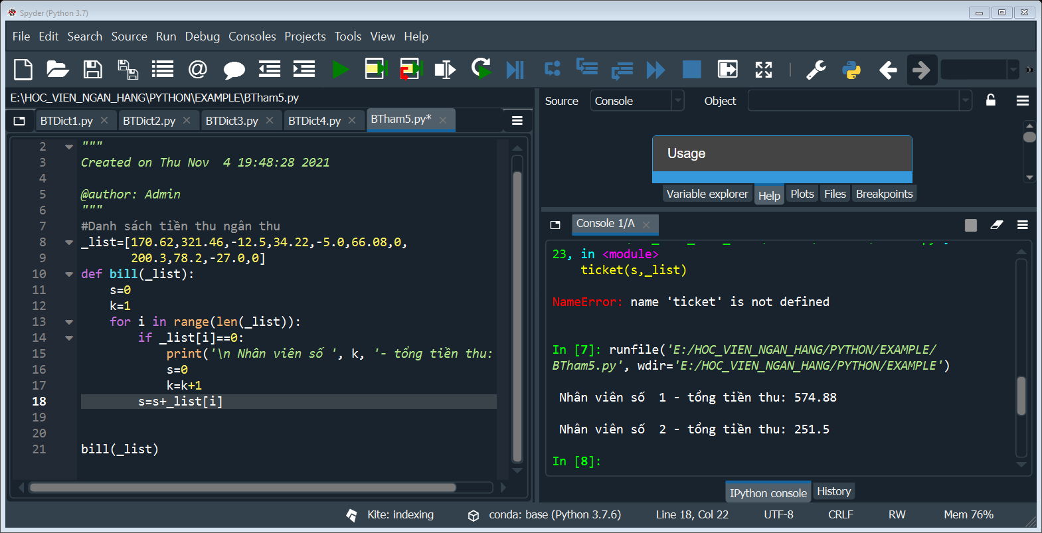
Code bài 4

Slide 27
Hướng dẫn bài 5
Khai báo hàm ticket với đầu vào là số chỗi ghế ban đầu s và danh sách vé khách cần mua _list
  Nội dung hàm thực hiện như sau:
    Duyệt danh sách vé khách cần mua thực hiện lấy số vé khách cần mua
    Nếu số vé khách cần mua>=số ghế ngồi thì chuyển sang khách khác. Ngược lại sẽ bán số vé đó tương ứng là giảm số chỗ ngồi với số vé đó.
    Nếu số vé mà nhỏ <=3 thì dừng bán vé
  Kết quả thu được s lúc đó là số ghế còn lại, biến duyệt danh sách vé khách là số khách đã bán được

Slide 28
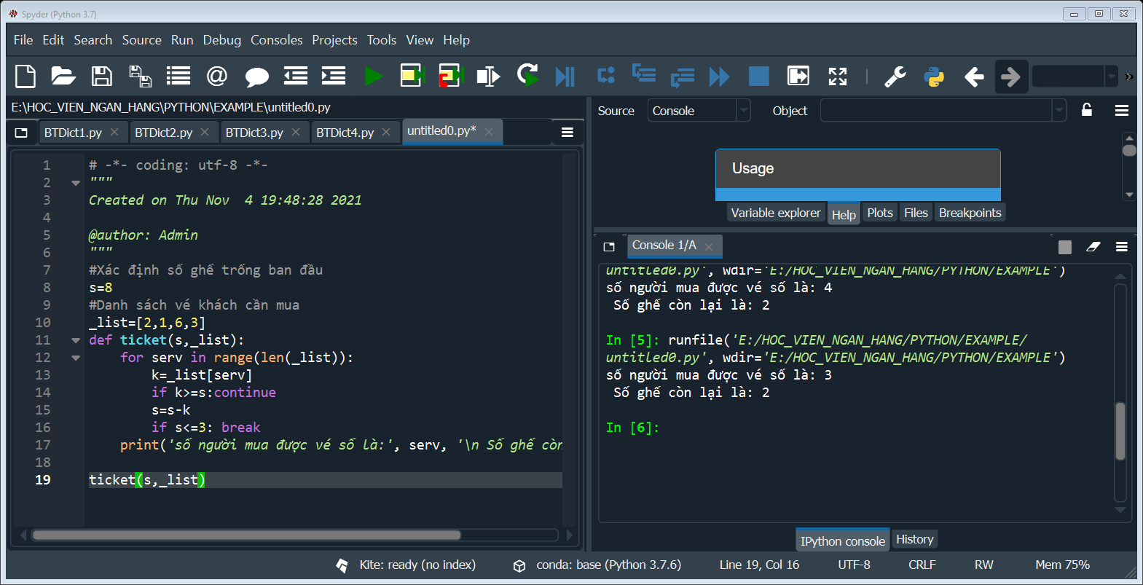
Code bài 5

Slide 29
Tài liệu tham khảo
Code python Programming, Wesley J.Chun, Prentice Hall PTR, 2000
Fundamentals of Python Programming, Richard L. Halterman Sothern Adventis University, 2018
Python Notes for Professionals, GoalKicker.com, Free Programming Books
https://quantrimang.com/hon-100-bai-tap-python-co-loi-giai-code-mau-142456
https://openplanning.net/11377/python
https://viettuts.vn/python-string
https://erlerobotics.gitbooks.io/erle-robotics-learning-python-gitbook- free/ content/ lists/ exercises_list_and_dictionaries.html

Slide 30


